Slide 1
HW4：LINE AI BOT

Slide 2
HW4 Requirements
(80%) LINE AI BOT，並透過Gemini API提供AI文字生成功能
(30%) 能正常接收與回覆訊息(文字、貼圖、圖片、影片、位置資訊)
(10%) AI文字生成
(30%) 儲存歷史對話、刪除歷史對話(需撰寫RESTful GET/DELETE API)
(10%) BOT部署到網路上(Ngrok/Render)並讓他人(助教)使用
(20%) 書面報告
(10%) 程式GitHub連結與流程圖
(10%) 操作說明(包含截圖)
透過BOT basic ID加入好友、加入好友後的功能操作
使用Postman GET/DELETE成功取得及刪除歷史對話截圖
助教無法透過BOT basic ID加入好友測試以上功能，分數以7折計算
(加分題10%) 其它任一AI功能如情緒分析、天氣/ 股票查詢

Slide 3
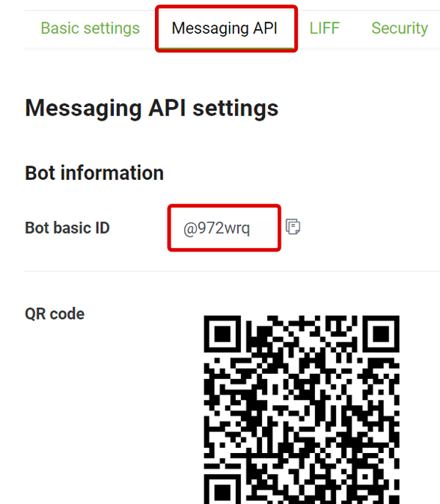
加入BOT好友

Slide 4
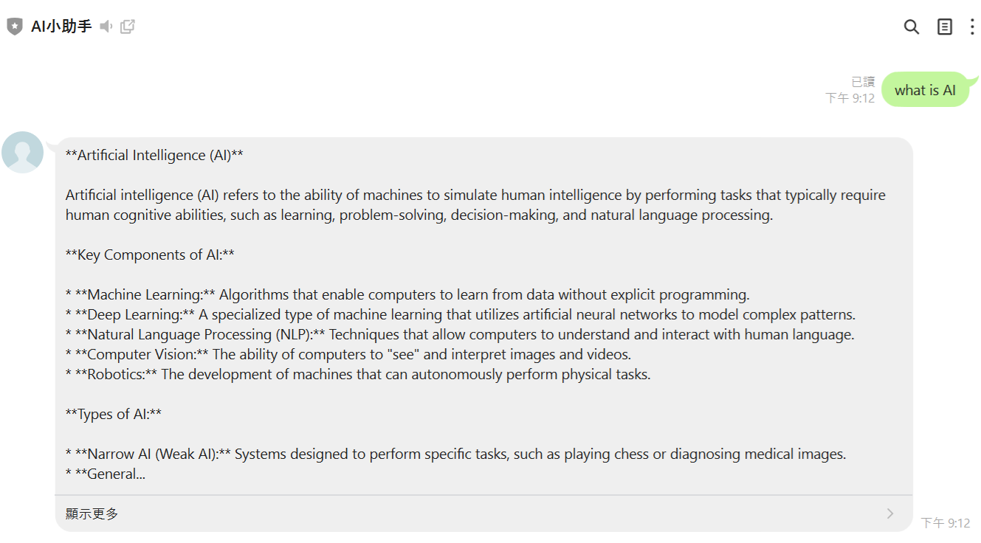
截圖
聊天機器人命名需包含您的學號或姓名

Slide 5
HW4 Deadline
書面報告
檔名：111xxxx.pdf ，內容包含程式GitHub連結與流程圖、操作及功能說明(包含截圖)
5/18(日)23:59前上傳至Portal
遲交一週(含)內者，分數以6折計算，之後再補交者不予計分

